Slide 1
Comando de repetição

Slide 2
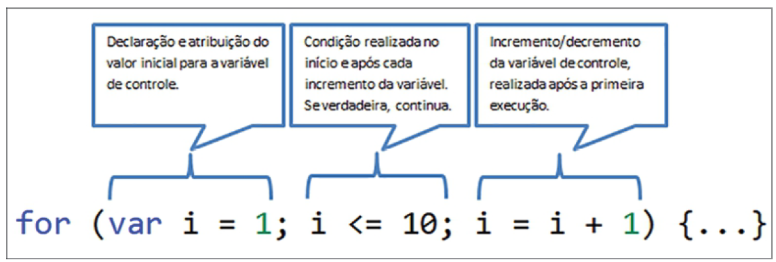
Sintaxe do comando For

Slide 3
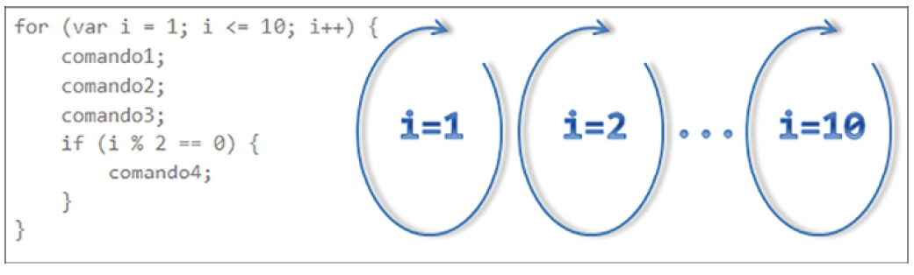
Exemplo

Slide 4
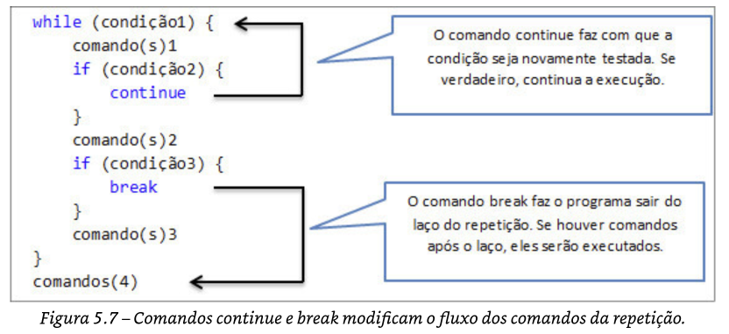
Interrupções nos laços (break e continue)

